Slide 1
Análise Multinível em
Estudos Epidemiológicos
4
Prof. José Leopoldo Ferreira Antunes
leopoldo@usp.br

Slide 2
Outcomes
do Stata

Slide 3
1. Análise de regressão linear
. xtreg desf, re i(cidade)
Random-effects GLS regression Number of obs = 900
Group variable (i): cidade Number of groups = 20
R-sq: within = 0.0000 Obs per group: min = 45
between = 0.0000 avg = 45.0
overall = 0.0000 max = 45
Random effects u_i ~ Gaussian Wald chi2(0) = 0.00
corr(u_i, X) = 0 (assumed) Prob > chi2 = .
------------------------------------------------------------------------------
desf | Coef. Std. Err. z P>|z| [95% Conf. Interval]
-------------+----------------------------------------------------------------
_cons | 504.3956 11.04122 45.68 0.000 482.7552 526.036
-------------+----------------------------------------------------------------
sigma_u | 23.169238
sigma_e | 292.50828
rho | .00623492 (fraction of variance due to u_i)
------------------------------------------------------------------------------
Modelo vazio
Opção re

Slide 4
1. Análise de regressão linear
------------------------------------------------------------------------------
desf | Coef. Std. Err. z P>|z| [95% Conf. Interval]
-------------+----------------------------------------------------------------
_cons | 504.3956 11.04122 45.68 0.000 482.7552 526.036
-------------+----------------------------------------------------------------
sigma_u | 23.169238
sigma_e | 292.50828
rho | .00623492 (fraction of variance due to u_i)
------------------------------------------------------------------------------
sigma_u = desvio padrão dos resíduos de regressão no nível 2
sigma_e = desvio padrão dos resíduos de regressão no nível 1
rho = coeficiente de correlação intra-classes = var(nív2)/[var(nív1)+var(nív2)]
variância = (desvio padrão) ^2
Opção re

Slide 5
1. Análise de regressão linear
. xtreg desf fatind fatcont, re i(cidade)
Random-effects GLS regression Number of obs = 900
Group variable (i): cidade Number of groups = 20
R-sq: within = 0.5292 Obs per group: min = 45
between = 0.0086 avg = 45.0
overall = 0.4385 max = 45
Random effects u_i ~ Gaussian Wald chi2(2) = 875.45
corr(u_i, X) = 0 (assumed) Prob > chi2 = 0.0000
------------------------------------------------------------------------------
desf | Coef. Std. Err. z P>|z| [95% Conf. Interval]
-------------+----------------------------------------------------------------
fatind | .7488555 .0253207 29.57 0.000 .6992279 .7984831
fatcont | -.0915988 .0412896 -2.22 0.027 -.172525 -.0106727
_cons | 312.8133 36.6956 8.52 0.000 240.8912 384.7354
-------------+----------------------------------------------------------------
sigma_u | 41.103187
sigma_e | 200.93187
rho | .04016519 (fraction of variance due to u_i)
------------------------------------------------------------------------------
Var. ind. e cont.
Opção re

Slide 6
1. Análise de regressão linear
. xtreg desf fatind fatcont, mle i(cidade)
Random-effects ML regression Number of obs = 900
Group variable (i): cidade Number of groups = 20
Random effects u_i ~ Gaussian Obs per group: min = 45
avg = 45.0
max = 45
LR chi2(2) = 645.50
Log likelihood = -6072.8723 Prob > chi2 = 0.0000
------------------------------------------------------------------------------
desf | Coef. Std. Err. z P>|z| [95% Conf. Interval]
-------------+----------------------------------------------------------------
fatind | .7840791 .0254873 30.76 0.000 .7341249 .8340334
fatcont | -.0976106 .0781149 -1.25 0.211 -.250713 .0554917
_cons | 305.2264 69.14284 4.41 0.000 169.709 440.7439
-------------+----------------------------------------------------------------
/sigma_u | 94.96005 16.73364 67.22707 134.1336
/sigma_e | 200.7345 4.786313 191.5693 210.3382
rho | .1828654 .0532664 .0970661 .3048342
------------------------------------------------------------------------------
Likelihood-ratio test of sigma_u=0: chibar2(01)= 114.55 Prob>=chibar2 = 0.000
Opção mle

Slide 7
------------------------------------------------------------------------------
desf | Coef. Std. Err. z P>|z| [95% Conf. Interval]
-------------+----------------------------------------------------------------
fatind | .7488555 .0253207 29.57 0.000 .6992279 .7984831
fatcont | -.0915988 .0412896 -2.22 0.027 -.172525 -.0106727
_cons | 312.8133 36.6956 8.52 0.000 240.8912 384.7354
-------------+----------------------------------------------------------------
sigma_u | 41.103187
sigma_e | 200.93187
rho | .04016519 (fraction of variance due to u_i)
------------------------------------------------------------------------------
------------------------------------------------------------------------------
desf | Coef. Std. Err. z P>|z| [95% Conf. Interval]
-------------+----------------------------------------------------------------
fatind | .7840791 .0254873 30.76 0.000 .7341249 .8340334
fatcont | -.0976106 .0781149 -1.25 0.211 -.250713 .0554917
_cons | 305.2264 69.14284 4.41 0.000 169.709 440.7439
-------------+----------------------------------------------------------------
/sigma_u | 94.96005 16.73364 67.22707 134.1336
/sigma_e | 200.7345 4.786313 191.5693 210.3382
rho | .1828654 .0532664 .0970661 .3048342
------------------------------------------------------------------------------
Opção re Opção mle

Slide 8
sigma_u = desvio padrão contextual
sigma_e = desvio padrão individual
rho = coeficiente de correlação intra-classes
Corresponde à fração da variância devida ao contexto
Lembrar que variância = desvio padrão ao quadrado

Slide 9
2. Análise de regressão logística
xi: xtlogit desfcat fatindcat fatcontcat, i(cidade) re or
Random-effects logistic regression Number of obs = 900
Group variable (i): cidade Number of groups = 20
Random effects u_i ~ Gaussian Obs per group: min = 45
avg = 45.0
max = 45
Wald chi2(2) = 74.17
Log likelihood = -567.11418 Prob > chi2 = 0.0000
------------------------------------------------------------------------------
desfcat | OR Std. Err. z P>|z| [95% Conf. Interval]
-------------+----------------------------------------------------------------
fatindcat | 3.459512 .5062346 8.48 0.000 2.596914 4.608634
fatcontcat | 1.53587 .3856006 1.71 0.087 .9389645 2.512234
-------------+----------------------------------------------------------------
/lnsig2u | -1.614487 .49561 -2.585865 -.6431095
-------------+----------------------------------------------------------------
sigma_u | .446086 .1105423 .2744648 .7250209
rho | .0570366 .0266556 .0223853 .1377676
------------------------------------------------------------------------------
Likelihood-ratio test of rho=0: chibar2(01) = 16.32 Prob >= chibar2 = 0.000
Opção re

Slide 10
3. Análise de regressão de Poisson
xi: xtpoisson desfcat fatindcat fatcontcat, i(cidade) re irr
Random-effects Poisson regression Number of obs = 900
Group variable (i): cidade Number of groups = 20
Random effects u_i ~ Gamma Obs per group: min = 45
avg = 45.0
max = 45
Wald chi2(2) = 42.69
Log likelihood = -700.32522 Prob > chi2 = 0.0000
------------------------------------------------------------------------------
desfcat | IRR Std. Err. z P>|z| [95% Conf. Interval]
-------------+----------------------------------------------------------------
fatindcat | 1.913707 .1975869 6.29 0.000 1.563113 2.342937
fatcontcat | 1.230362 .148512 1.72 0.086 .9711537 1.558756
-------------+----------------------------------------------------------------
/lnalpha | -3.842656 1.065293 -5.930591 -1.75472
-------------+----------------------------------------------------------------
alpha | .0214366 .0228362 .0026569 .1729556
------------------------------------------------------------------------------
Likelihood-ratio test of alpha=0: chibar2(01) = 1.43 Prob>=chibar2 = 0.116
Opção re

Slide 11
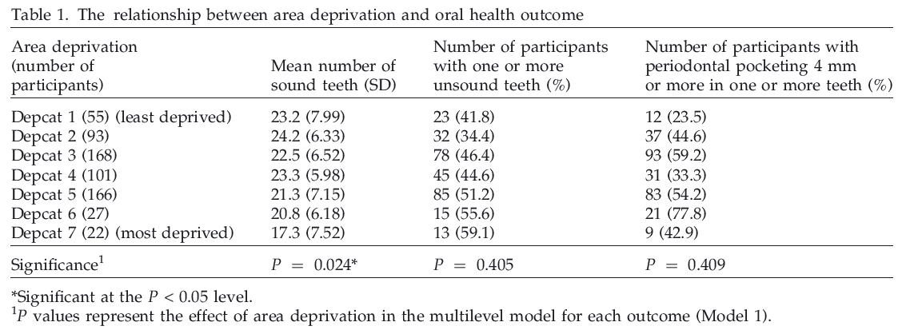
Tim Newton

Slide 12
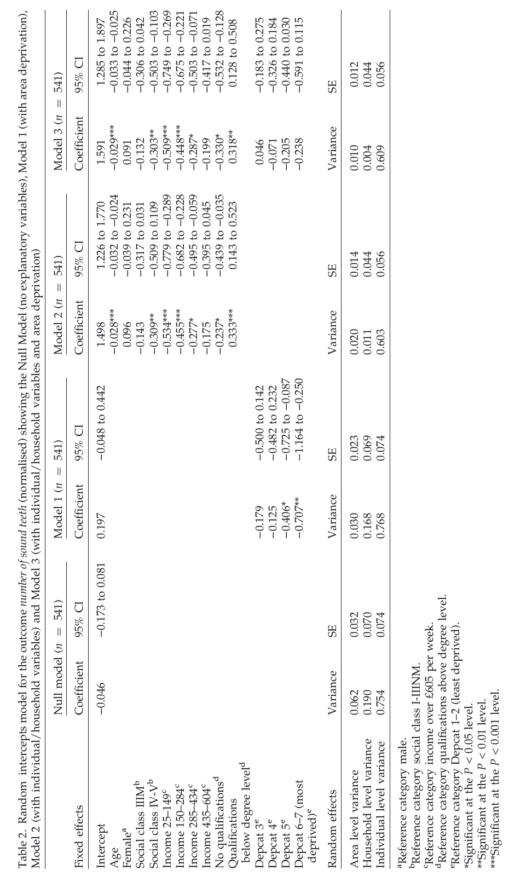

Slide 14
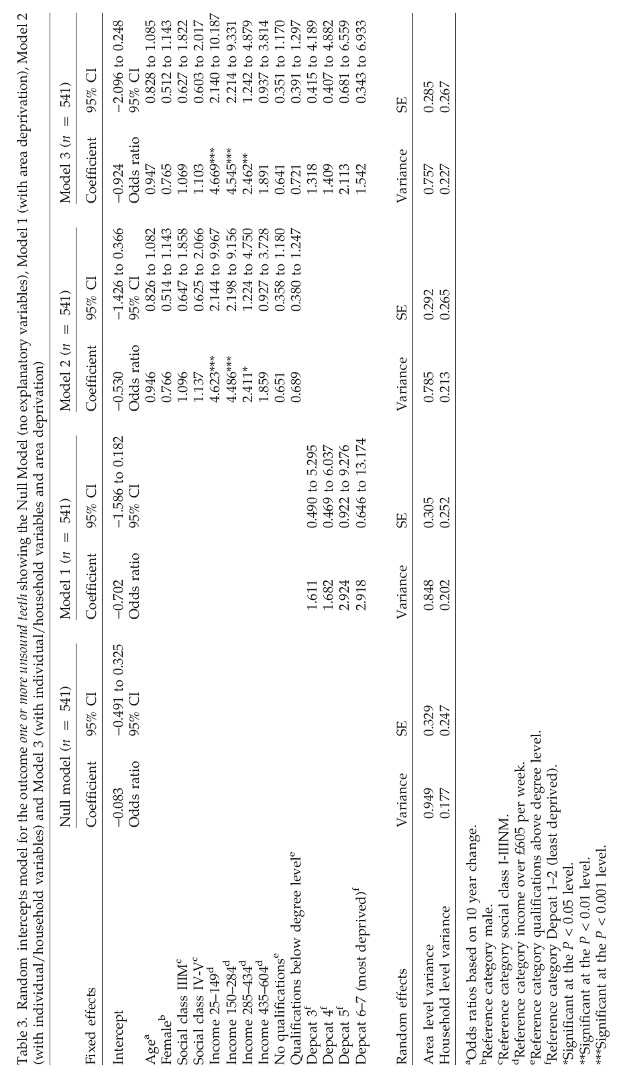

Slide 16
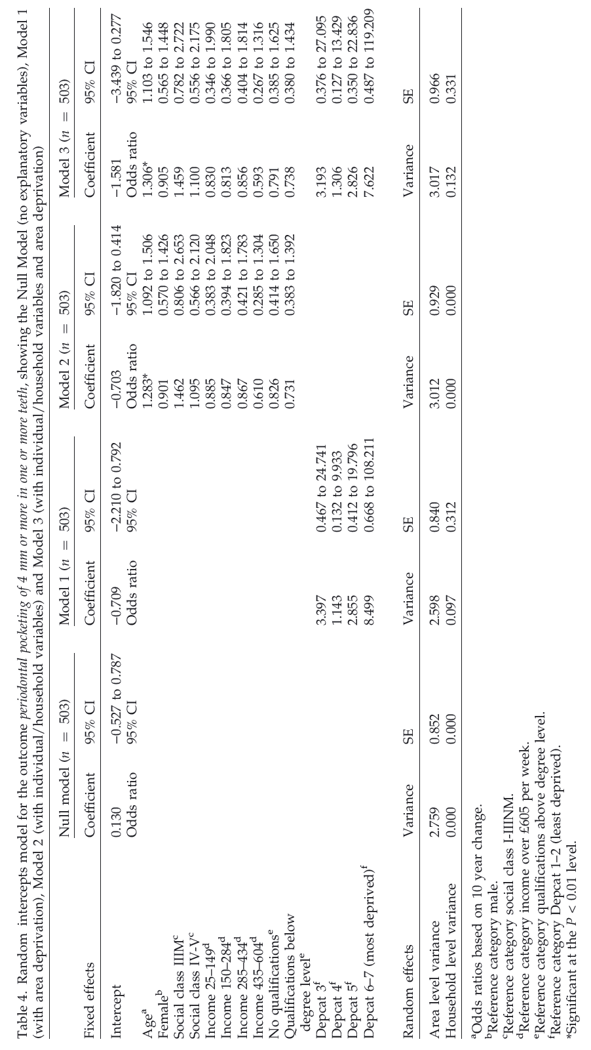

Slide 18
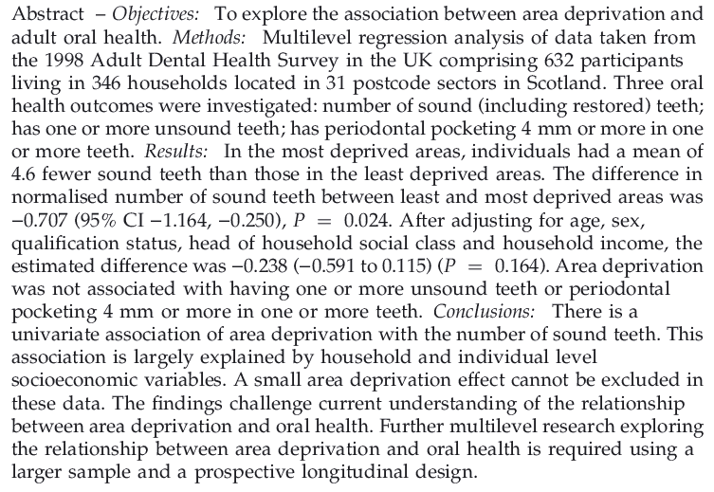

Slide 20
O que são efeitos composicionais?
O que são efeitos contextuais?

Slide 21
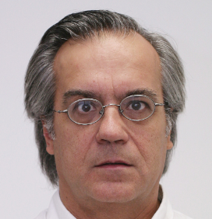
Efeitos composicionais
“São efeitos de fatores individuais (isto é, características de indivíduos dentro de grupos ou de áreas, como a renda individual), sobre desfechos individuais após levar em consideração os efeitos de fatores relevantes que podem ser atribuídos aos grupos ou às áreas (referidos como ‘efeitos contextuais’). São estimados por meio de análise multinível. Veja também ‘causas em ciências da saúde pública’.”
Miquel Porta
Porta M. A Dictionary of Epidemiology, 5th Ed. Oxford: Oxford University Press, 2008.

Slide 22
Efeitos contextuais
“São efeitos de fatores relacionados aos grupos ou às áreas sobre desfechos individuais após levar em consideração os efeitos de fatores relevantes que podem ser atribuídos aos indivíduos (referidos como ‘efeitos composicionais’). São estimados por meio de análise multinível. Veja também ‘pesquisa integrativa’.”
Miquel Porta
Porta M. A Dictionary of Epidemiology, 5th Ed. Oxford: Oxford University Press, 2008.

Slide 23
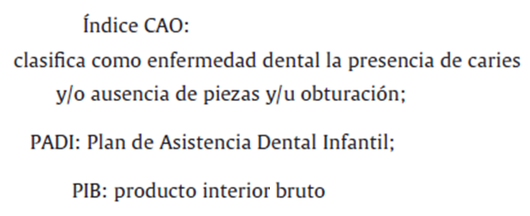
Laura Barriuso Lapresa

Slide 24
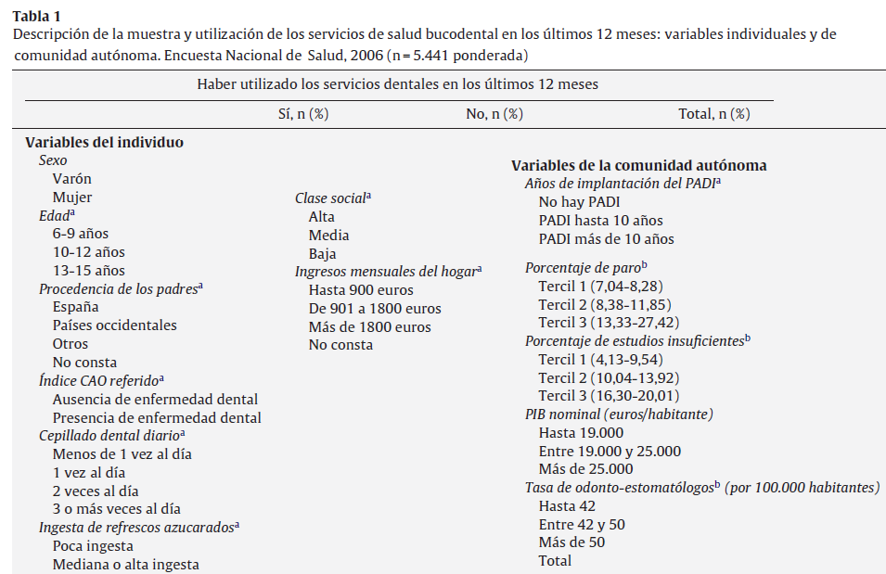

Slide 26
Modelos da análise de regressão multilevel:
Modelo de “Intercepto”:
Intercepto variável, coeficiente fixo
Modelo de “Coeficiente”:
Intercepto e coeficiente variáveis

Slide 27
O coeficiente indica o efeito do fator sobre o desfecho, então, coeficiente fixo ou coeficiente variável pode ser mencionado como efeito fixo ou efeito variável.
Terminologia
confusa!!!
Modelo de “Intercepto”:
Intercepto variável, coeficiente fixo
Modelo de “Coeficiente”:
Intercepto e coeficiente variáveis

Slide 28
Considerando-se a equação de regressão convencional, com apenas um fator individual (o raciocínio é análogo para a análise multivariada):
yi = b0 + b1*xi + ei n indivíduos “i”
y1 x1
y2 x2
y3 x3
... ...
yi xi ... ...
yn xn

Slide 29
yi = b0 + b1*xi + ei
Se, em vez de fazer uma única análise de regressão para o banco de dados completo, fizermos uma análise para cada contexto, teremos um valor de b0 e um valor de b1 para cada um dos “m” contextos “j”:
b0₁ b1₁
b0₂ b1₂
b0₃ b1₃
... ...
b0_{j} b1_{j}
... ...
b0_{m} b1_{m}

Slide 30
yi = b0 + b1*xi + ei
Como se faz no Stata?
sort cidade
by cidade: reg desf fatind
Resultam dois vetores de coefs. de regressão!
b0₁ b1₁
b0₂ b1₂
b0₃ b1₃
... ...
b0_{j} b1_{j}
... ...
b0_{m} b1_{m}

Slide 31
Temos, então, duas possibilidades lógicas para fazer com que a influência de um fator contextual seja levado em consideração na equação convencional de regressão, seja linear, logística ou de Poisson.

Slide 32
A primeira consiste em considerar que a medida de efeito do fator individual (b1) é constante em todos os contextos.
Nesse caso, toda a variação de ordem contextual recai sobre o intercepto (b0).

Slide 33
yi = b0 + b1*xi + ei
Temos então de fazer a regressão de b0, que deixa de ser considerado como uma constante, e passa a ser uma variável em cada contexto “j”, variável esta que vamos descrever em função de um fator contextual:
b0j = c0 + c1*Xj “m” contextos
X = fator
contextual
b0₁ X1
b0₂ X2
b0₃ X3
... ...
b0_{m} Xm

Slide 34
Agora ficou fácil, porque:
yi = b0 + b1*xi + ei e b0j = c0 + c1*Xj
Então, substituindo b0 por b0j:
yi = c0 + c1*Xj + b1*xi + ei
Esta fórmula é nossa velha conhecida:
yi = medida do desfecho
c0 = intercepto
c1 = inclinação do fator contextual
b1 = inclinação do fator individual
e1 = erro ou resíduo de regressão

Slide 35
Como esse modelo de análise se baseou na variação do intercepto nos vários contextos envolvidos na análise multinível, o nome do modelo é...
Intercepto randômico
(random-intecept model)

Slide 36
Observe que toda a variação de 2º nível (contexto), foi modelada na equação de regressão por meio da substituição do intercepto da equação de regressão do 1º nível...
... por uma equação convencional de regressão do 2º nível!

Slide 37
Se esse modelo é denominado intercepto randômico (random-intercept model), qual seria a possibilidade de se pensar em um modelo alternativo de análise multinível?

Slide 38
Modelar a inclinação da equação de regressão do 1º nível para levar em consideração as variações de 2º nível!

Slide 39
Introduzindo o modelo do coeficiente randômico (random-coefficient model) de análise de regressão multinível...

Slide 40
A segunda possibilidade lógica para fazer com que a influência de um fator contextual seja levado em consideração na equação convencional de regressão (linear, logística ou de Poisson) consiste, então, em modelar o coeficiente (inclinação) para incluir a variação de 2º nível na equação inicialmente estimada para o 1º nível.

Slide 41
yi = b0 + b1*xi + ei
Agora, em vez de ser constante, b1 assume um valor diferente para cada contexto “j”.
“m” contextos
b1₁
b1₂
...
b1_{j}
...
b1_{m}

Slide 42
Isto nos leva a duas possibilidades de análise:
1. Explorar analiticamente os efeitos de interação.
Como b1 é uma medida de efeito de efeito de um fator individual aferida em cada contexto, essa perspectiva nos possibilita a análise de interação entre fatores individuais e contextuais.
b1₁
b1₂
...
b1_{j}
...
b1_{m}

Slide 43
Medindo o efeito da interação entre fatores individuais e contextuais sobre um desfecho individual...
Esta é uma perspectiva bastante profícua para testar hipóteses por meio da análise multinível...
Como se faz isso no Stata?
b1₁
b1₂
...
b1_{j}
...
b1_{m}

Slide 44
Medindo o efeito da interação entre fatores individuais e contextuais sobre um desfecho individual...
Esta é uma perspectiva bastante profícua para testar hipóteses por meio da análise multinível...
Como se faz isso no Stata?
Construindo uma nova variável, que
multiplica o fator individual pelo fator
contextual.
b1₁
b1₂
...
b1_{j}
...
b1_{m}

Slide 45
Medindo o efeito da interação entre fatores individuais e contextuais sobre um desfecho individual...
Esta é uma perspectiva bastante profícua para testar hipóteses por meio da análise multinível...
Como se faz isso no Stata?
Construindo uma nova variável, que
multiplica o fator individual pelo fator
contextual:
gen interac = fatind*fatcont
b1₁
b1₂
...
b1_{j}
...
b1_{m}

Slide 46
Medindo o efeito da interação entre fatores individuais e contextuais sobre um desfecho individual...
Esta é uma perspectiva bastante profícua para testar hipóteses por meio da análise multinível...
Como se faz isso no Stata?
Construindo uma nova variável, que
multiplica o fator individual pelo fator
contextual:
gen interac = fatind*fatcont
...Observe que a variável “interac” é de nível 1...
b1₁
b1₂
...
b1_{j}
...
b1_{m}

Slide 47
yi = b0 + b1*xi + ei
Temos então de fazer a regressão de b0 e b1, que não são considerados como constantes, e sim como variáveis em cada contexto “j”, com o fator contextual:
b0j = c0 + c1*Xj
b1j = d0 + d1*Xj “m” contextos
X = fator
contextual
b0₁ b1₁ X1
b0₂ b1₁ X2
b0₃ b1₁ X3
... ... ...
b0_{m} b1₁ Xm

Slide 48
Agora ficou fácil, porque:
yi = b0 + b1*xi + ei e b0j = c0 + c1*Xj
b1j = d0 + d1*Xj
Então, substituindo b0 por b0j e b1 por b1j:
yi = c0 + c1*Xj + (d0 + d1*Xj)*xi + ei
yi = c0 + c1*Xj + d0*xi + d1*xi*Xj + ei
yi = c0 + d0*xi + c1*Xj + d1*interac + e1
Esta fórmula é nossa velha conhecida:
yi = medida do desfecho
c0 = intercepto e c1 = inclinação do fator contextual
d0 = inclinação do fator individual
d1 = inclinação do termo de interação
e1 = erro ou resíduo de regressão

Slide 49
Como esse modelo de análise se baseou na variação do intercepto e na variação da inclinação (coeficiente da análise de regressão) nos vários contextos envolvidos na análise multinível, o nome do modelo é...
Coeficiente randômico
(random-coefficient model)

Slide 50
A outra possibilidade de análise:
2. Avaliar a variação do coeficiente b1.
Como b1 é uma medida de efeito de efeito de um fator individual, essa perspectiva nos possibilita avaliar o quanto esse efeito varia nos diferentes contextos examinados.
Há um claro (e não fortuito) paralelo
com o formato da análise utilizada
nos estudos de meta-análise...
b1₁
b1₂
...
b1_{j}
...
b1_{m}

Slide 51
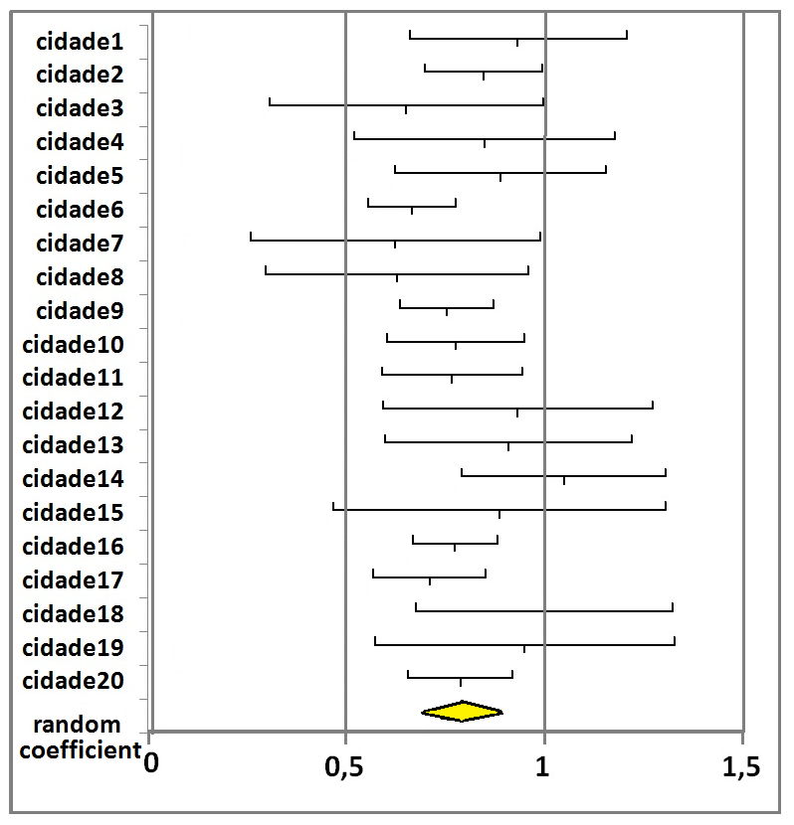

Slide 52
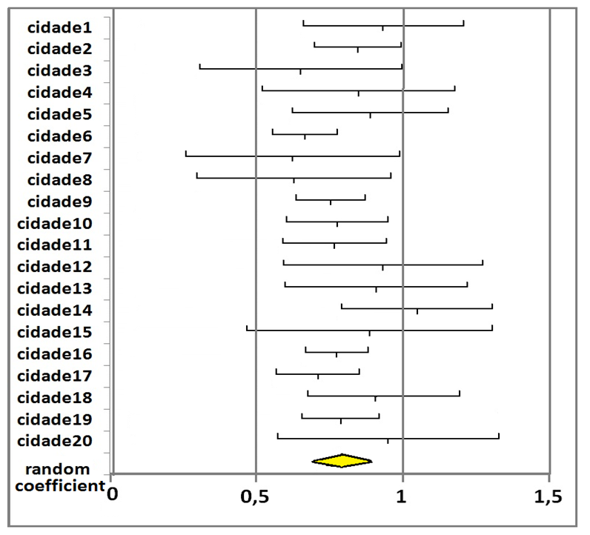

Slide 53
Como se calcula
o diamante?

Slide 54
Leitura ...
DHS = Demographic and Health Survey
Magadi M, Desta M. A multilevel analysis of the determinants and cross-national variations of HIV seropositivity in sub-Saharan Africa: Evidence from the DHS. Health & Place 2011, doi:10.1016/j.healthplace.2011.06.004

Slide 55
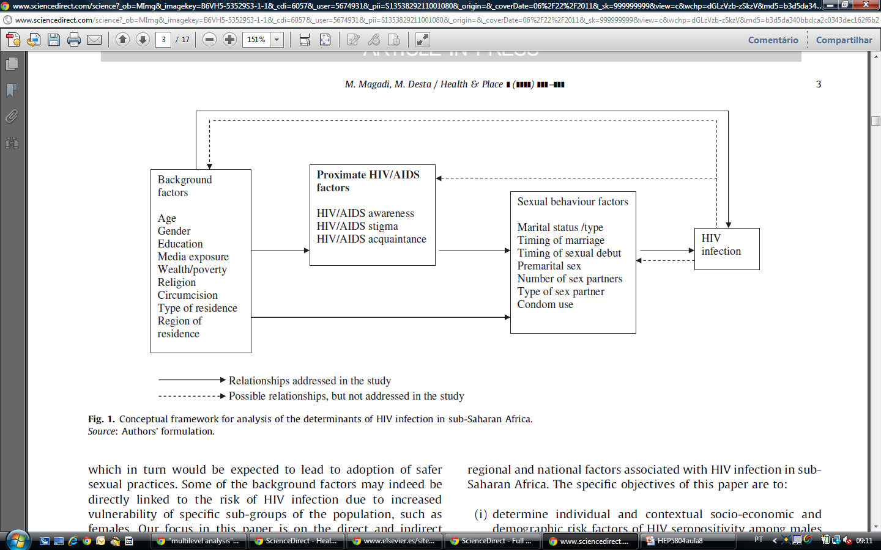
Distal
Mesial
Proximal
Individual
Contextual
Individual

Slide 56
Distal
Mesial
Proximal
xi: xtpoisson desfcat distal, re i(cidade) irr
xi: xtpoisson desfcat distal mesial, i(cidade) irr re
xi: xtpoisson desfcat distal mesial proximal, i(cidade) irr re
Individual
Contextual
Individual

Slide 57
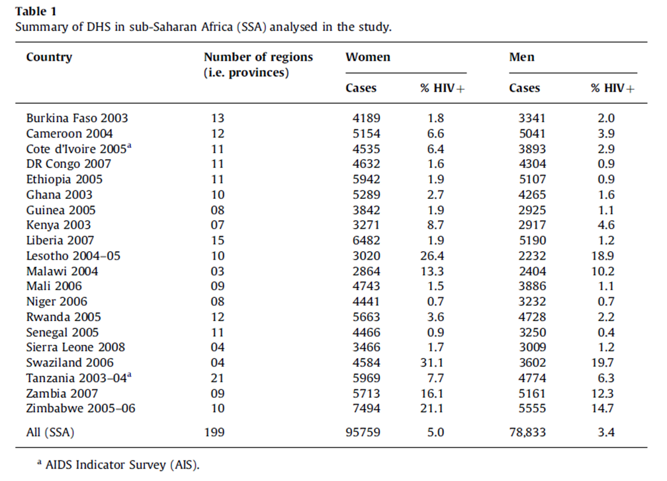

Slide 58
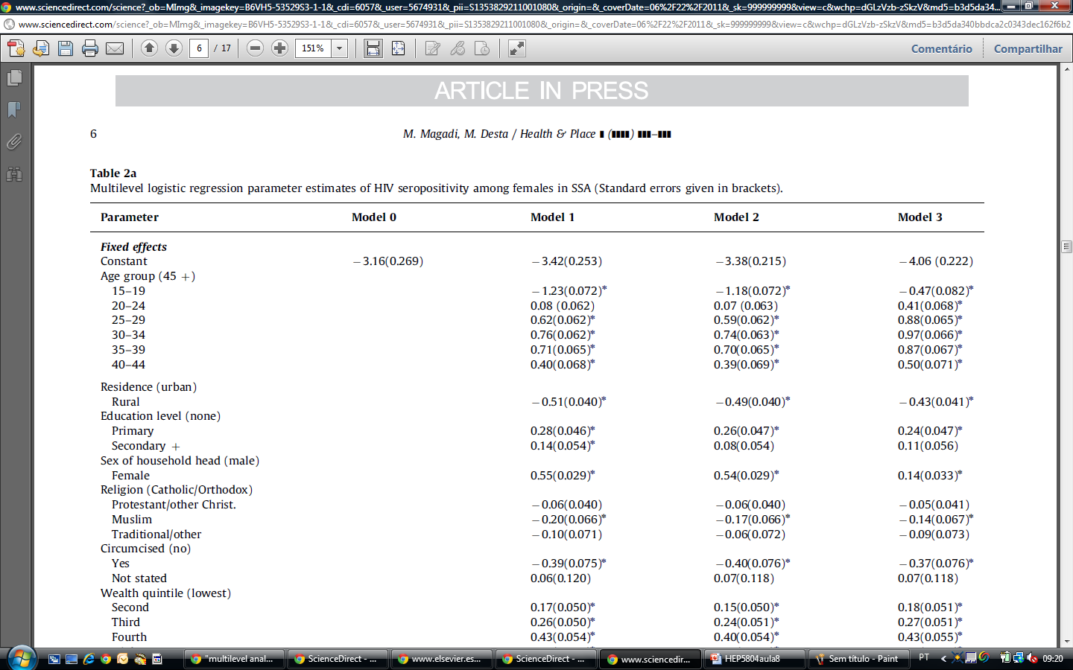
Distal

Slide 59
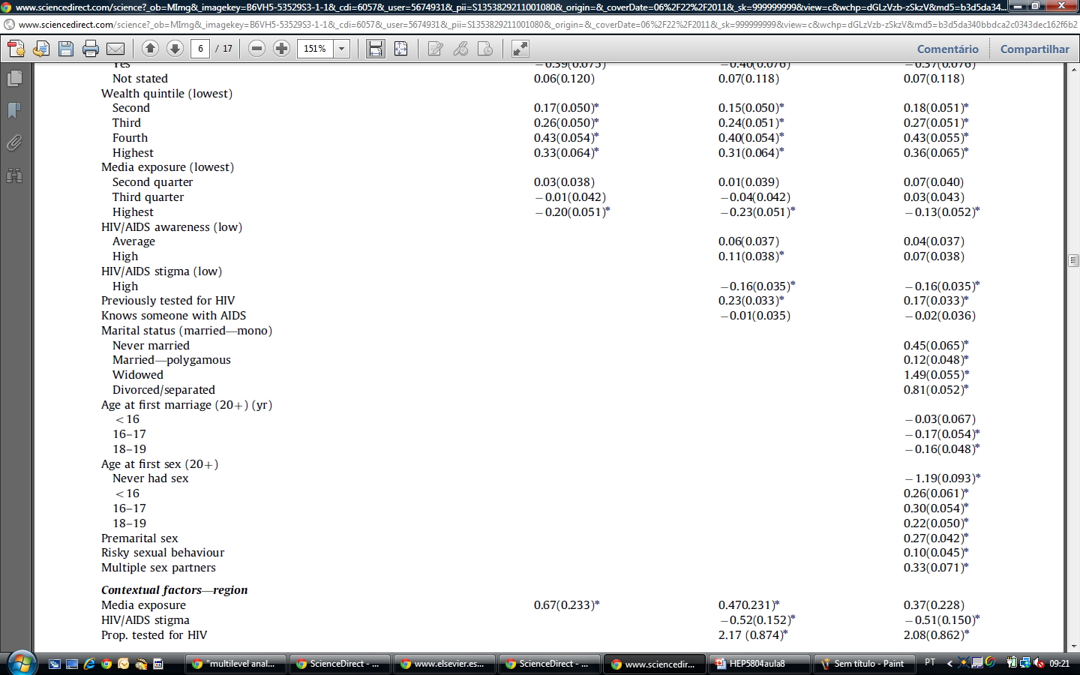
Distal
Mesial
Proximal

Slide 60
Level 2
Level 3

Slide 61
Análise análoga para homens

Slide 62
Random-intercept model
Random effects

Slide 63
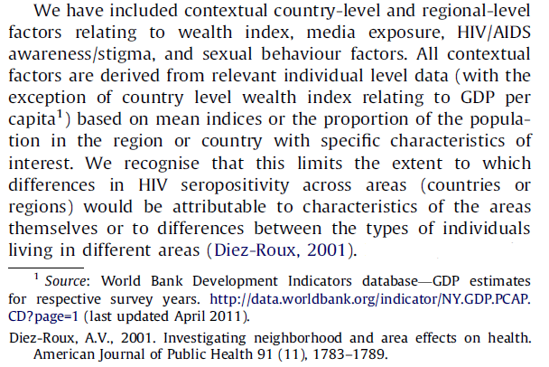
Limitação do estudo

